Slide 1



Slide 2
Dans le cadre de la création de la Finance Academy, vous souhaitez créer 7 modules e-learning sur le contrôle interne :
un module général sur les fondamentaux du contrôle interne qui sera destiné aux contrôleurs internes mais également à d’autres profils financiers intéressés par la thématique
6 modules plus spécifiques dont la cible prioritaire sera les contrôleurs internes du groupe. Les thématiques abordées seront les suivantes :
L’environnement de contrôle
L’auto-évaluation
Contrôle interne & clôture des comptes
Contrôle interne & AFA
La séparation des tâches et la délégation d’autorité
Contrôle interne & informatique
E-LEARNING
Vos attentes

Slide 3

Miser sur le module général pour donner envie : ce module touchant une plus large cible que les suivants, nous vous proposons d’y accorder un budget plus important et de soigner particulièrement la dimension visuelle et interactive. Il pourra servir de vitrine et de “produit d’appel” à la Finance Academy.
Privilégier l’apprentissage par l’action et la réflexion : nous veillerons à ce que les contenus ne soient pas transmis de manière systématiquement descendante. Les apprenants seront mis en situation, amenés à réaliser des actions pour obtenir des informations, à mettre à profit leurs acquis pour résoudre des problèmes, etc.
Intégrer quelques notes humoristiques bien dosées dans les textes et les illustrations, pour apporter une touche ludique à la formation, capter l’attention et donner envie d’aller plus loin.
E-LEARNING
Nos partis-pris

Slide 4

Cibles : Contrôleurs internes et toute autre personne de la fonction financière
Durée : 30-40 min
Objectifs pédagogiques :
Présenter les raisons d’être du contrôle interne dans le contexte Veolia
Expliquer les grandes missions du contrôle interne
Lister les grands champs d’application
Présenter l’organisation de la fonction dans le groupe
Modalités :
4 activités interactives avec débriefs explicatifs :
des mises en situation
un schéma interactif
une infographie animée interactive
une vidéo interactive
Module général

Slide 5

E-LEARNING
L’univers
L’intérêt d’instaurer un univers est de capter rapidement l’attention des apprenants en instaurant une atmosphère ludique et de créer un fil rouge sur l’ensemble des modules “Contrôle interne”.
Nous proposons d’utiliser l’univers graphique du film SOS Fantômes / Ghostbuster (en VO), notamment en réinterprétant le logo. Le principe d’un groupe de chasseurs de fantômes fait écho à la fonction de contrôle interne : ils ont notamment pour objectif de “chasser” la fraude, tout en aidant leurs collègues à l’éviter.
Cette référence fait partie de la culture populaire et peut fonctionner dans tous les pays et pour toutes les tranches d’âge.

Slide 6
LES MODALITES PEDAGOGIQUES
LES OBJECTIFS PÉDAGOGIQUES
1
Fraude ou pas fraude ?
Connaître et savoir reconnaître les grandes typologies de fraudes
Comprendre le rôle du contrôle interne dans la prévention et la lutte contre la fraude
Mises en situation des apprenants face à des situations de fraude (ou non !)
2
Les missions du contrôle interne
Comprendre les grandes missions du CI à travers des exemples concrets.
Schéma interactif sur les grands piliers du CI couplé avec une activité de drag & drop
E-LEARNING
L’architecture
du module 1
3
Comment s’organise le contrôle interne ?
Présenter le cadre structurant le CI : le cadre conceptuel sur lequel repose le référentiel et le cadre règlementaire
Expliquer l’organisation de la fonction
Infographie défilante sur le cadre conceptuel, le cadre réglementaire et l’organisation de la fonction
4
Les champs d’application du CI
Présenter les domaines d’application du CI, les thèmes sur lesquels portent les procédures
Comprendre la raison d’être d’une procédure : ce qu’elle encourage et ce qu’elle permet d’éviter
Vidéo interactive : faire un panorama des 17 domaines d’application du CI et décliner quelques procédures à travers des mises en situation

Slide 7
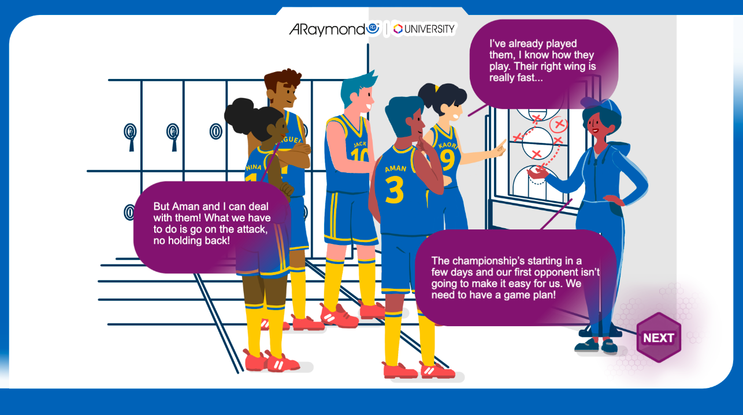
MODULE GENERAL
Focus sur l’activité “Fraude ou pas fraude”
Une référence similaire à : découvrir Cette activité est issue d’un module sur le SERVANT LEADERSHIP développé pour ARaymond. L’objectif était de présenter les 6 piliers comportementaux à travers des mises en situation concrètes. Pour rendre l’exercice plus ludique, nous avons transposé les mises en situation dans l’univers du basket.
MODALITÉ : Activité de mises en situation
PRINCIPE :
Une saynète présentant des actions de collaborateurs en lien avec le CI est présentée à l’apprenant
Une question lui est ensuite posée : s’agit-il d’une fraude ou non ?
Un débrief argumenté est proposé expliquant en quoi il s’agit (ou non) d’une fraude.
5 saynètes au total seront proposées.
TESTER

Slide 8

MODULE GENERAL
Focus sur l’activité “Les missions du CI”
MODALITÉ : Schéma interactif + drag & drop
PRINCIPE :
Ce grain pédagogique sera constitué de deux temps :
la consultation d’un schéma illustré présentant les missions et piliers du CI
une activité de drag&drop permettant d’approfondir chacune des missions du CI. Lors de ce second temps, des ressources (fiche, illustration, vidéo filmée) seront proposées en pop-up. Elles apporteront des explications détaillées ou des exemples concrets issus de chacune des missions. L’apprenant devra consulter ces ressources et les glisser/déposer vers les éléments du schéma qu’elles illustrent. L’objectif est de rendre l’apprenant actif et de lui apporter des exemples concrets autour de ces missions.
Exemple de ce à quoi pourrait ressembler le schéma initial.

Slide 9
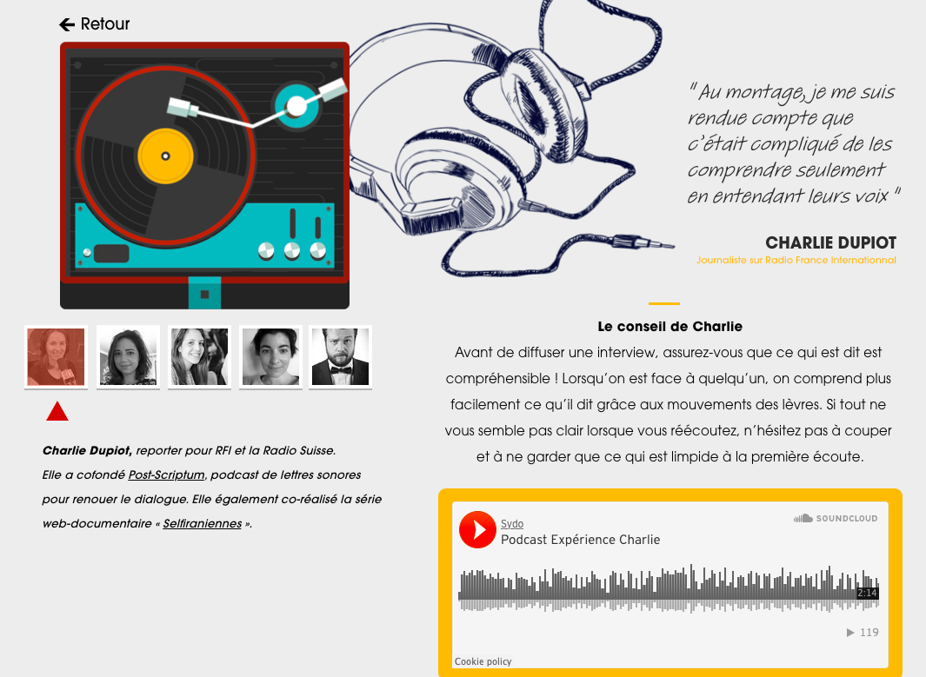
MODULE GENERAL
Focus sur l’activité “Comment s’organise le contrôle interne ?”
MODALITÉ : Infographie défilante
PRINCIPE :
L’utilisateur découvre le contenu en faisant défiler l’écran verticalement. Au fil de la navigation, des animations dynamiques font apparaître les blocs de textes et d’images permettant de mieux visualiser et comprendre les informations.
Des points d’interactions peuvent être ajoutés dans l’infographie pour introduire du contenu complémentaire et rendre l’utilisateur actif dans son apprentissage.
L’infographie abordera 3 sujets :
le cadre conceptuel
le cadre règlementaire
l’organisation de la fonction (un focus sera fait sur le centre d’excellence).
Une référence similaire à découvrir :
Une infographie défilante autour de la création de podcasts, dans laquelle sont incrustés différents témoignages permettant d’apporter des contenus complémentaires.
TESTER

Slide 10
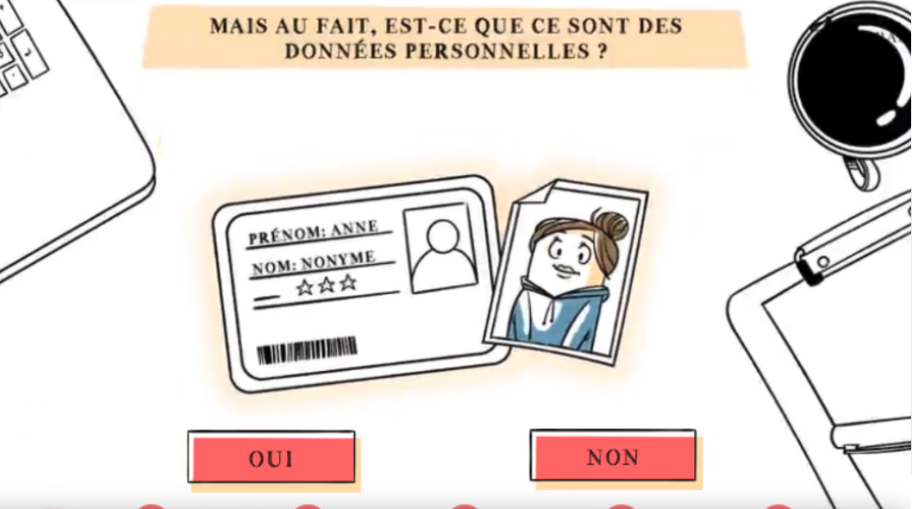
MODULE GENERAL
Focus sur l’activité “Les champs d’application du CI”
Une référence similaire à découvrir :
Vidéo interactive créée pour COMPASS sur la protection des données personnelles. Au fur et à mesure des explications, l’apprenant est mis en situation.
MODALITÉ : Vidéo interactive
PRINCIPE :
Il s’agit d’une vidéo dans laquelle sont incrustées des interactions afin de rendre actif celui qui la visionne. Il doit répondre à des questions, se positionner sur un sujet ou encore faire un choix. En cliquant sur une réponse, l’utilisateur lance une séquence vidéo spécifique.
Cette vidéo proposera :
un panorama des 17 domaines concernés par les procédures,
un focus sur 3 procédures que l’apprenant pourra découvrir plus en détail : il sera alors mis en situation pour tester ses connaissances sur cette procédure et voir ce qu’elle permet d’éviter et ce qu’elle garantit.
TESTER

Slide 11
Cibles : Contrôleurs internes
Durée : 6 modules de 10 ou 15 min chacun
Modalités :
Les modalités pédagogiques de ces différents modules seront à définir précisément une fois la collecte et l’analyse des contenus effectuées.
Toutefois, nous prévoyons une structure similaire pour tous les modules : 3 ou 4 activités pédagogiques simples (quiz, mises en situation, drag&drop, point&click, etc.) qui permettront de transmettre le contenu.
Nous avons détaillé ci-après la structure du module 4, qui concerne l’enquête AFA, pour que vous puissiez vous projeter sur un contenu.
Modules spécifiques

Slide 12
LES MODALITES PEDAGOGIQUES
LES OBJECTIFS PÉDAGOGIQUES
1
Les recommandations de l’AFA
Identifier les différentes actions que peut mettre en place une entreprise pour respecter les recommandations de l’AFA
Activité de drag&drop autour des recommandations de l’AFA pour la mise en place d’un dispositif anti-corruption.
2
Les points de contrôle de l’AFA
Connaître les éléments qui ont vocation à être contrôlés par l’AFA
E-LEARNING
Activité de quiz simple pour reconstituer la checklist des différents points de contrôle de l’AFA
L’architecture
du module 4
CI & AFA
3
Les questions comptables
Identifier et sélectionner les documents qui seront examinés par l’AFA.
Obtenir des informations complémentaires sur ces documents, notamment leur objectif ou les personnes qui les rédigent
Activité de drag&drop pour reconstituer le dossier à présenter aux contrôleurs de l’AFA
4
Les écritures sensibles
Activité de quiz simple où l’on demande à l’apprenant d’évaluer la conformité de certains process liés aux écritures sensibles.
Savoir ce qui est attendu par l’AFA en termes de process liés aux écritures sensibles.

Slide 13
MODULE 4
Focus sur l’activité “Les recommandations de l’AFA”
MODALITÉ : Activité de classement
PRINCIPE :
Un schéma des recommandations de l’AFA (cf. ébauche ci-contre) est proposé à l’apprenant
Des exemples d’actions mises en place par le groupe seront proposés par l’apprenant et celui-ci devra les analyser et les classer dans la bonne colonne du schéma.
Les objectifs sont d’aider les apprenants à mémoriser le schéma des recommandations de l’AFA mais aussi de leur apporter des exemples d’actions concrètes mises en place dans le groupe pour répondre à ces recommandations.
PRINCIPES FONDAMENTAUX D’UN DISPOSITIF ANTI-CORRUPTION
PREVENTION
DETECTION
REMEDIATION
Formation
Code de conduite
Evaluation des tiers
Alerte interne
Contrôle
Mesures correctives
Régimes disciplinaire

Slide 14
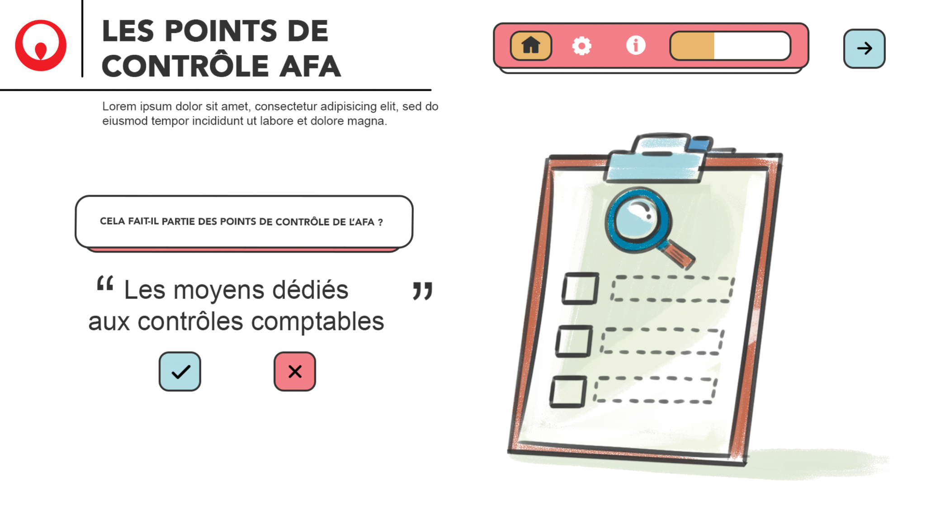
MODULE 4
Focus sur l’activité “Les points de contrôle de l’AFA”
MODALITÉ : Quiz simple
PRINCIPE :
Des points de contrôle sont proposés à l’apprenant et celui-ci doit déterminer si oui ou non cela fait partie des éléments vérifiés par l’AFA. Si oui, ils viendront s’ajouter dans la checklist illustrée à droite.
Un débrief viendra apporter du contenu complémentaire sur chacun des points.
L’objectif est d’aider les apprenants à retenir les principaux points de contrôle.

Slide 15
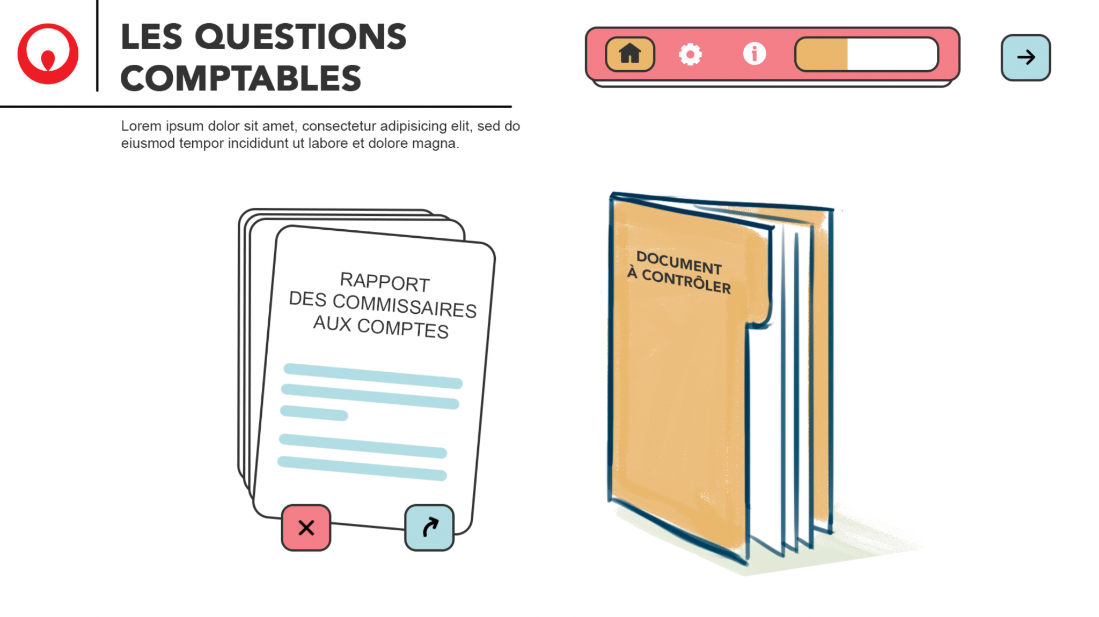
MODULE 4
Focus sur l’activité “Les questions comptables”
MODALITÉ : Activité drag&drop
PRINCIPE :
Une liste de documents est proposée à l’apprenant, celui-ci doit déterminer s’il s’agit ou non d’un document à transmettre à l’AFA dans le cadre d’une enquête.
Un débrief sera aussi proposé pour apporter un contenu qualitatif complémentaire.
L’objectif sera d’aider les apprenants à mémoriser les documents qui peuvent être contrôlés dans le cadre d’une enquête AFA.

Slide 16
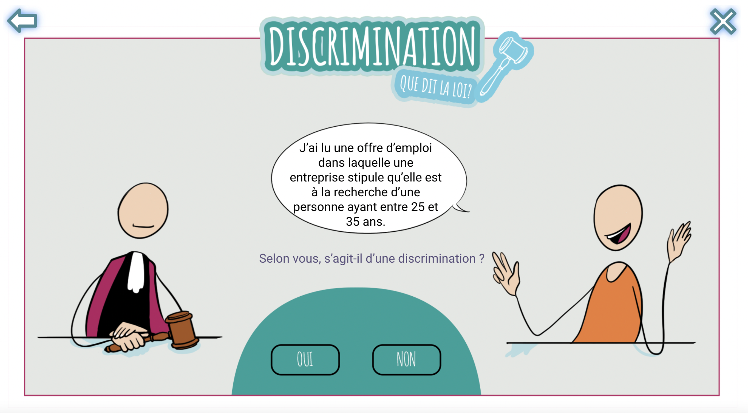
MODULE 4
Focus sur l’activité “Les écritures sensibles”
Une référence avec un mécanisme similaire à découvrir :
Exemple de quiz de mise en situation créé pour Covea sur la discrimination
MODALITÉ : Quiz simple avec des mises en situation
PRINCIPE :
Pour ce dernier exercice, nous proposons d’exercer l’esprit critique des apprenants en leur demandant d’évaluer des process autour des écritures sensibles et de déterminer s’il sont conformes ou non.
L’objectif est de les amener à se mettre à la place de l’AFA pour mieux comprendre la logique des contrôles et ce qui est conforme et ce qui ne l’est pas.
TESTER

Slide 17
Pour ces modules pilotes, nous vous proposons d’utiliser le logiciel Storyline pour la conception technique.
Il présente l’avantage de permettre un niveau d’animation et d’interaction qualitatif, tout en facilitant la mise à jour et la traduction des modules que vous pourrez faire en toute autonomie si vous le souhaitez.
Ces modules seront livrés sous la forme de packages SCORM que vous pourrez diffuser facilement sur toutes les plateformes LMS utilisées dans le groupe.
E-LEARNING
Notre choix technique :
l’outil storyline

Slide 18
Parce qu’il n’est pas une solution de rechange quand on ne peut pas faire de présentiel, l’e-learning requiert une ingénierie pédagogique particulière et un savoir-faire spécifique.
L’envisager comme une modalité de formation à part entière, c’est s’interroger sur les possibilités qu’il offre et sur les champs pédagogiques qu’il ouvre.
E-LEARNING
Tirer profit des possibilités de l’e-learning !

Slide 19

NOTRE MÉTHODOLOGIE
La méthode ADDIE
A
D
D
I
E
Analyse
Design
Développement
Implantation
Évaluation
Identification, collecte et analyse de tous les éléments qui serviront à orienter la conception des modules (objectifs pédagogiques, contenus, contraintes, ressources, profils des cibles)
Conception pédagogique générale et détaillée : architecture des modules, scénario des activités
Réalisation de chaque outil par des graphistes/illustrateurs et développement technique par des développeurs.
Implémentation des modules sur votre plateforme LMS, tests techniques, puis déploiement de l’outil auprès des collaborateurs.
Évaluation du dispositif et de son impact sur les collaborateurs et l’entreprise.

Slide 20

INGÉNIERIE PÉDAGOGIQUE
Méthodologie
Réunion de lancement et collecte de contenu
Conception générale et définition du style graphique
Conception détaillée des contenus
Traduction
des activités
Création des illustrations et maquettes graphiques
Conception technique
Recette et Validation client
Validation client
Validation client
Validation client
Validation client
1
2
3
4
5
6
Nous recueillons les éléments qui structurent le projet : objectifs, planning, budget, ressources disponibles ainsi que le contenu à transmettre
Nous concevons l’architecture du module et définissons la progression pédagogique
Nous rédigeons
les contenus des activités et des différents grains pédagogiques
Une fois validés les contenus rédigés en français seront traduits en anglais
Nous créons les maquettes de chacun des écrans : les illustration et la mise en page des textes
Nous réalisons la conception technique du module sur storyline

Slide 21
ELEARNING
VIDÉO PÉDAGOGIQUE
Planning (1/2)
Semaine 37
13-19 septembre
Semaine 38
20-26 septembre
Semaine 39
27 sept-3 oct
Semaine 40
4-10 octobre
Semaine 41
11-17 octobre
Lancement et collecte du contenu
Conception générale
⭐️
Consolidation de l’univers graphique
Conception détaillée
Notre temps de production
Votre temps de validation
⭐️
Réunions de travail à prévoir

Slide 22
ELEARNING
VIDÉO PÉDAGOGIQUE
Planning (2/2)
Semaine 42
18-24 octobre
Semaine 43
25-21 octobre
Semaine 44
1-7 novembre
Semaine 45
8-14 novembre
Semaine 46
15-21 novembre
Semaine 47
22-28 novembre
Conception détaillée (suite)
⭐️
Traduction
Crayonnés des illustrations
Maquettes des écrans
⭐️
Intégration sur storyline
Recette
⭐️
Implémentation et déploiement
🚀
Notre temps de production
Votre temps de validation
⭐️
Réunions de travail à prévoir

Slide 23
Pour garantir le bon déroulé du projet, voici les bonnes pratiques que nous mettons habituellement en place avec nos clients :
En matière de suivi de projet :
1 chef de projet côté Sydo qui orchestre le projet, veille à son bon fonctionnement et s’assure que le produit développé correspond à vos attentes
1 coordinateur côté Veolia, si possible expert du sujet, qui suit l’avancée du projet, organise les relectures internes, valide les contenus.
Le process à respecter :
Pour garantir une livraison dans les délais et la qualité du résultat, nous imposons une validation step-by-step des éléments : vous validerez d’abord architecture, la rédaction, puis les maquettes et enfin le module développé. Une fois les éléments validés, aucune correction ne sera envisageable sans surcoût.
Les temps d’échange :
Des réunions “rituel” toutes les 2 semaines : 30 min pour faire le point sur l’avancement du projet et régler les points de détail
Des réunions de travail pour vous présenter nos productions et recueillir vos retours (symbolisées par ⭐️ dans le planning)
NB : des temps de relecture interne sont à prévoir de votre côté en dehors de ces temps d’échange.
E-LEARNING
Les bonnes pratiques en gestion de projet

